Slide 1
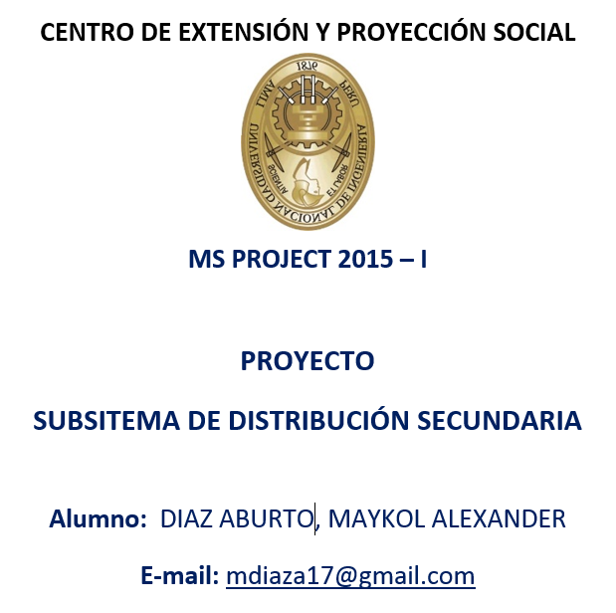

Slide 2
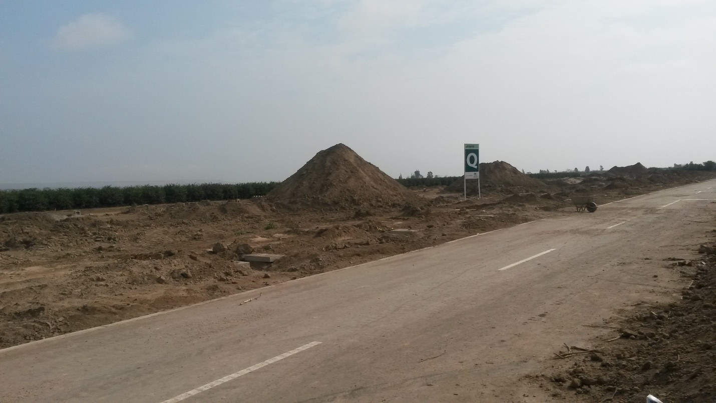
Proyecto:
Subsistema de Distribución Secundaria
Actividades
Urbanización Hualcará - Cañete

Slide 3
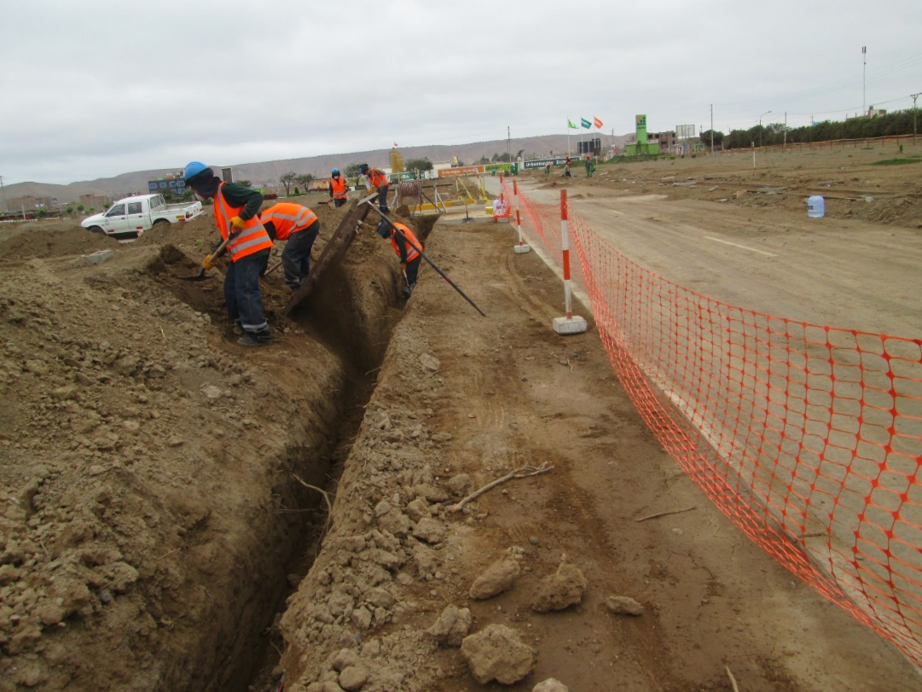
Proyecto:
Subsistema de Distribución Secundaria
Actividades
Excavación de zanja

Slide 4
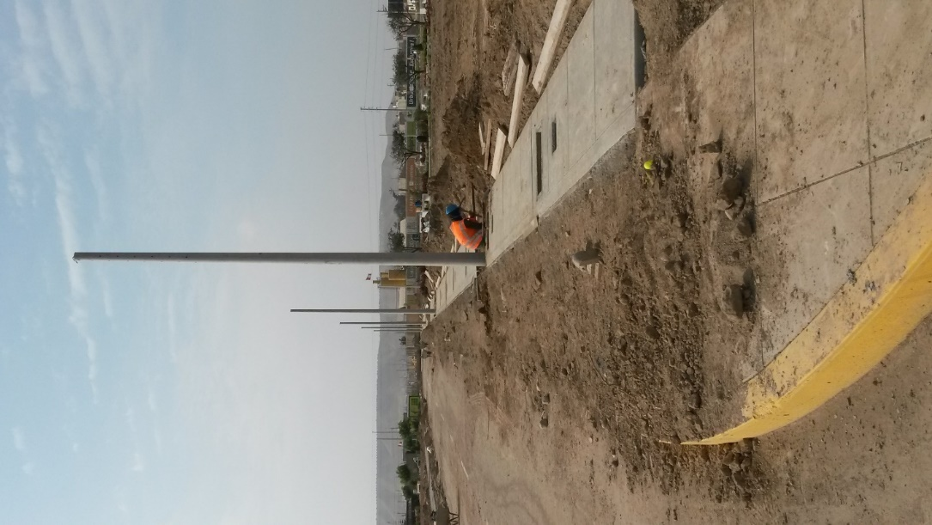
Proyecto:
Subsistema de Distribución Secundaria
Actividades
Instalación de postes
de alumbrado público

Slide 5
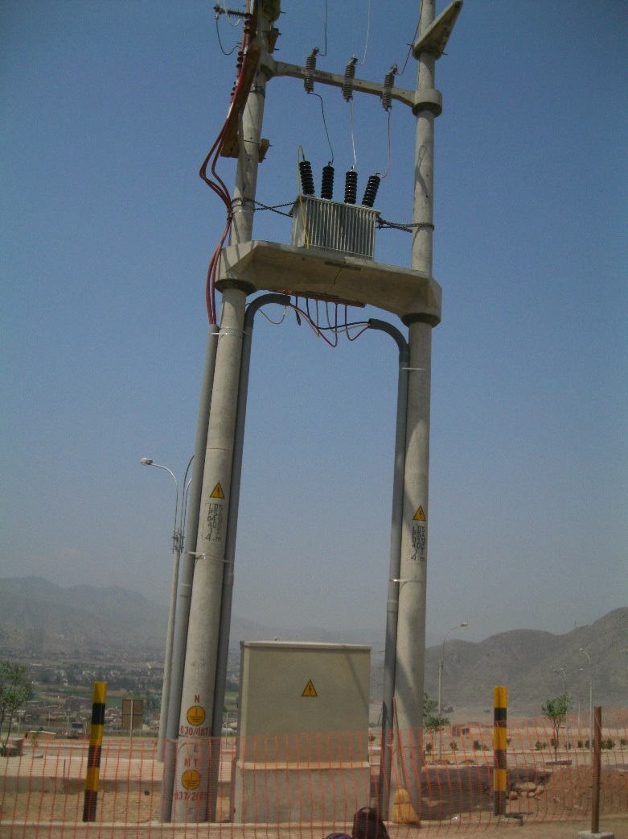
Proyecto:
Subsistema de Distribución Secundaria
Actividades
Equipamiento de subestaciones

Slide 6
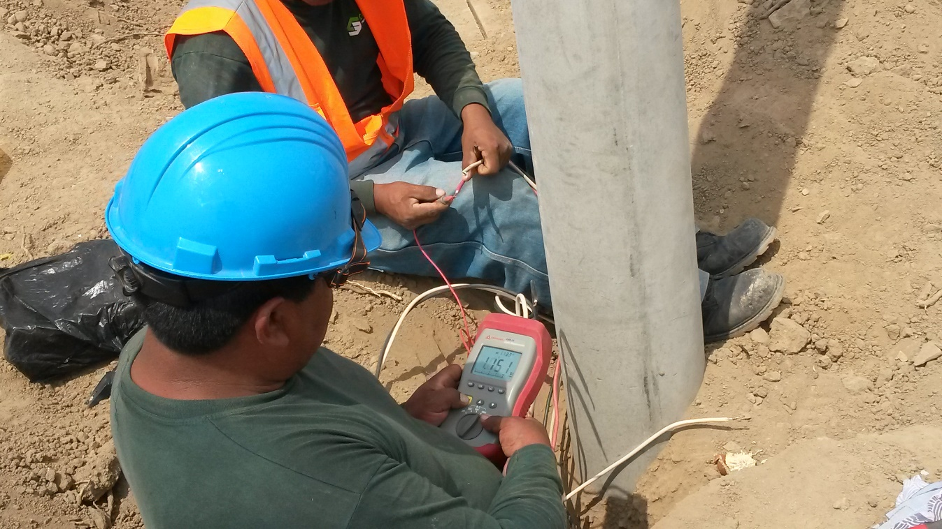
Proyecto:
Subsistema de Distribución Secundaria
Actividades
Pruebas eléctricas

Slide 7
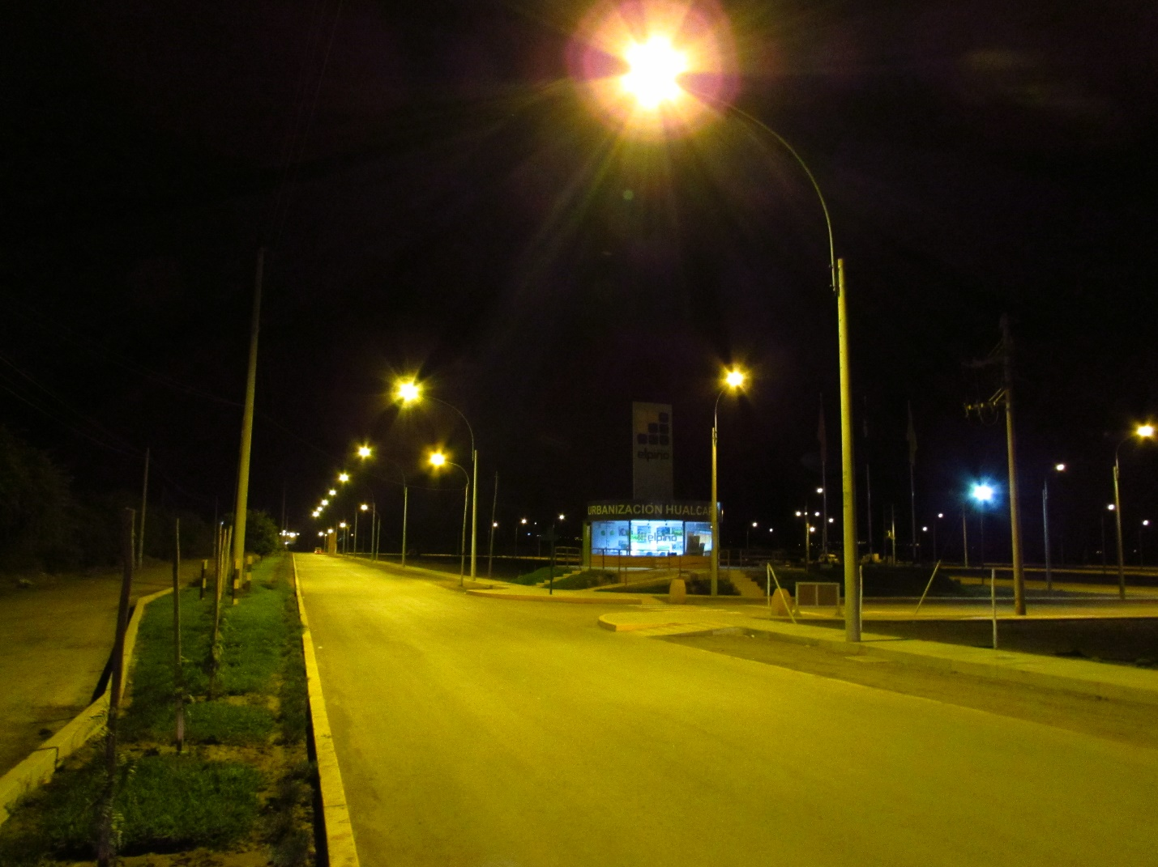
Proyecto:
Subsistema de Distribución Secundaria
Actividades
Pruebas de alumbrado público

Slide 8
Proyecto:
Subsistema de Distribución Secundaria
MS Project
Recursos

Slide 9
Proyecto:
Subsistema de Distribución Secundaria
MS Project

